Slide 1
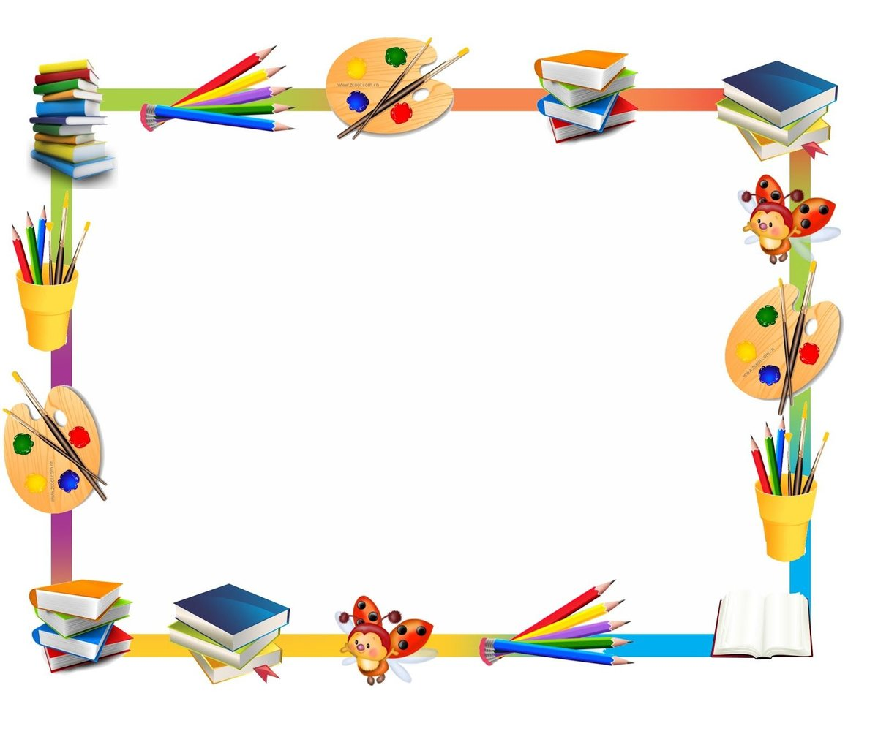
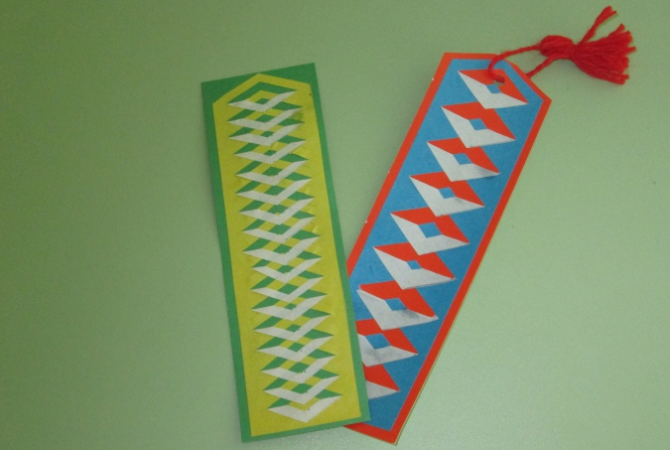
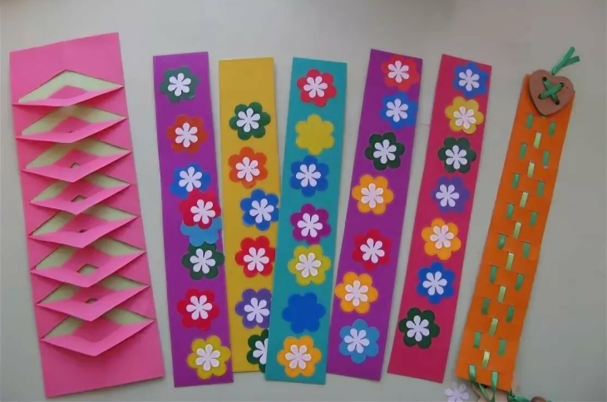
Конспект занятия по ручному труду в подготовительной группе на тему: «Закладка для книг»

Slide 2
Ребятки, послушайте стихотворение:

Slide 3
Ребята, скоро вы все пойдете в 1 класс, и многие из вас уже умеют читать.
- Вот скажите мне, какую книгу, сказку, рассказ вы прочитали? (ответы детей)
-А какая книга у вас самая любимая? (ответы детей?)
- Отлично! Я очень рада, что вы любите книги!
- Я тоже недавно начала читать очень интересную книгу. Книга очень большая, за один вечер я прочитать ее не смогла. Что же делать? Как не забыть, на какой странице я остановилась?
-Может быть, загнуть страничку? (ответы детей)
-Почему нельзя перегибать странички? (ответы детей?).
-Правильно, но как быть? Я же не могу каждый вечер запоминать, на какой странице я остановилась читать! Что же мне делать? (ответы детей).
-Ребята, послушайте загадку:
Она в книжечке живет,
Страницы нужные находит
Чтоб место нужное открыть,
Страницы номер чтоб не стал загадкой
И что бы ничего не позабыть,
Ты пользуйся, пожалуйста (закладкой)

Slide 6
Для работы нам потребуется: набор цветного картона, набор цветной бумаги, клей ПВА, кисточка для клея, карандаш, линейка, ножницы, дырокол.
1. Берем бумагу синего цвета и вырезаем прямоугольник размером пять на двадцать сантиметров.
2.Затем складываем его пополам (как на фото)

Slide 7
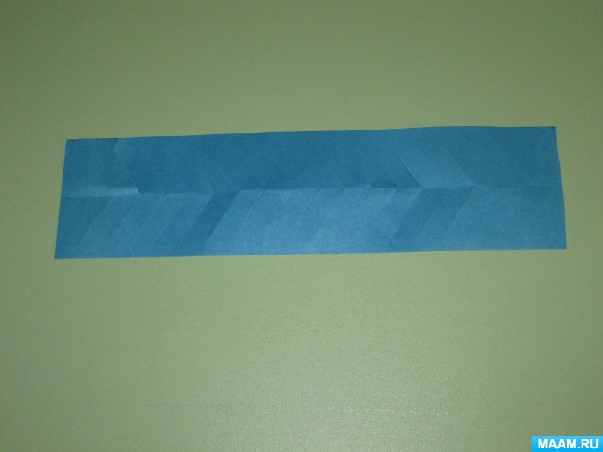
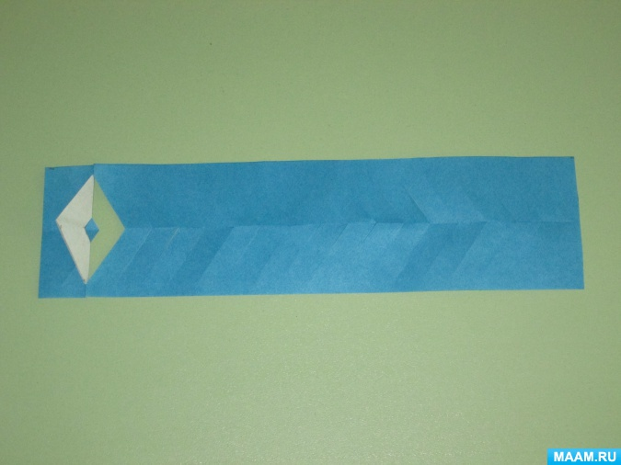
и надрезаем под углом, оставляя поля по пять миллиметров. Теперь необходимо разложить заготовку и отогнуть полученные зубцы через один.

Slide 8
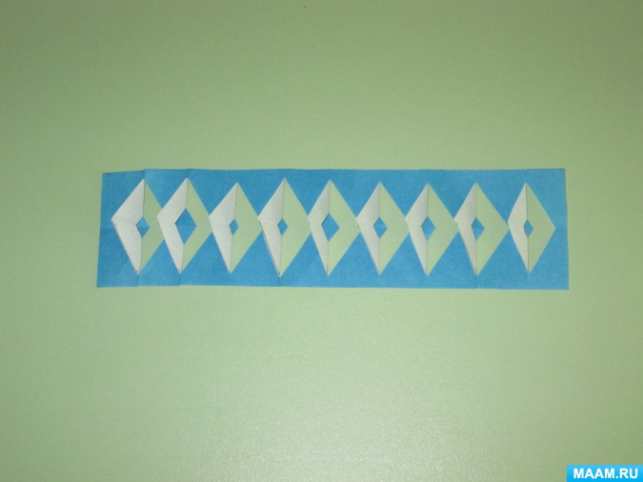
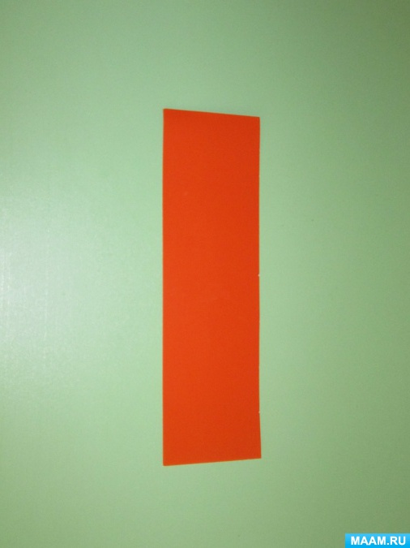
Наклеиваем заготовку на картон красного цвета, придаем форму - срезаем уголки.

Slide 9
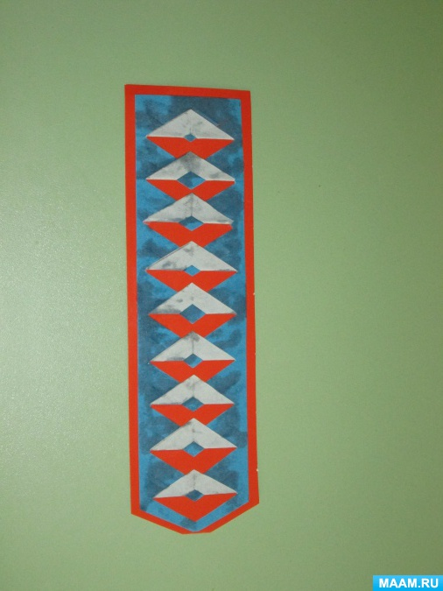
Дыроколом делаем дырочку и украшаем закладку кисточкой.

